Slide 1
神经网络

Slide 2
概述
神经元模型
神经网络结构
代价函数
梯度下降
反向传播算法
使用神经网络识别手写数字
改进：交叉熵代价函数
改进：过度拟合和规范化

Slide 3

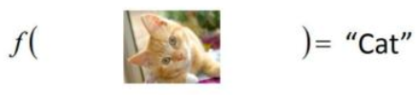
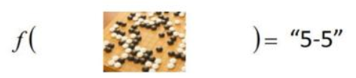

概述
神经网络是机器学习众多算法中的一类。首先，我们来聊聊“什么是机器学习”。
语言识别
图像识别
围棋
对话系统
什么是机器学习，从一个不精确的角度来说，它就如同寻找一个合适的函数。

Slide 4
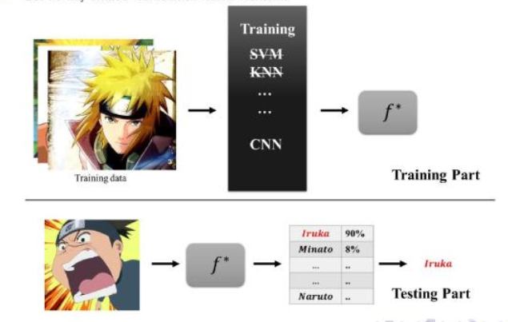
概述
图像识别
我们能够使用很多的方法来训练我们的模型。
但是，今天我们只讨论神经网络。

Slide 5
概述
神经网络是由具有适应性的简单单元组成的广泛并行的网络，它的组织能够模拟生物神经系统对真实世界物体所作出的交互反应。—— Kohonen, 1998
神经网络逐渐兴起于二十世纪八九十年代，应用得非常广泛。但由于各种原因，在 90年代的后期应用减少了。但是最近，神经网络又东山再起了。其中一个原因是：神经网络是计算量有些偏大的算法。然而大概由于近些年计算机的运行速度变快，才足以真正运行起大规模的神经网络。

Slide 6
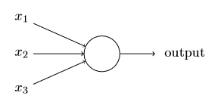
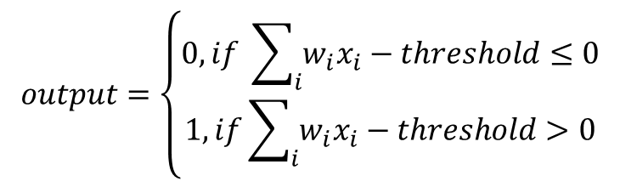





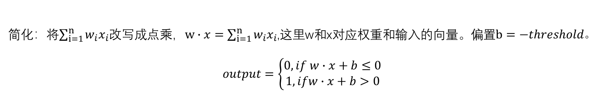
神经元模型
感知器：接收二进制输入，并产生一个二进制输出。
$$w1$$
$$output=\left\{\begin{aligned}0, if \sum_{i}{w_{i}x_{i}−threshold≤0} \\ 1, if\sum_{i}{w_{i}x_{i}−threshold>0}\end{aligned}\right.$$
$$w2$$
$$threshold$$
$$w3$$
$$0, 1$$
简化：将$\sum_{i=1}^{n}{w_{i}x_{i}}$改写成点乘，$w∙x=\sum_{i=1}^{n}{w_{i}x_{i}}$,这里w和x对应权重和输入的向量。偏置$b=−threshold。$ $output=\left\{\begin{aligned}0, if w∙x+b≤0 \\ 1, ifw∙x+b>0\end{aligned}\right.$

Slide 7
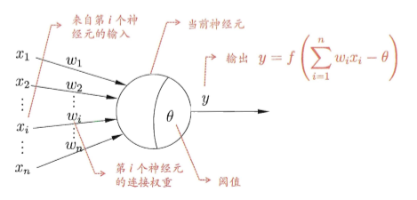
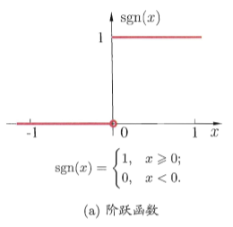
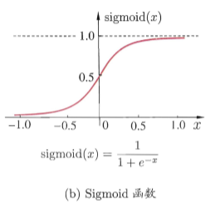
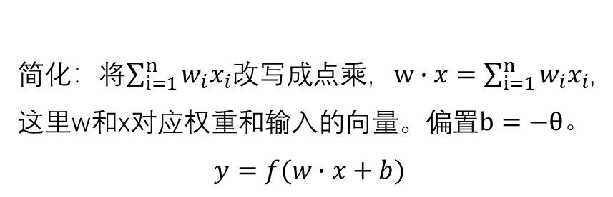

神经元模型
激活函数（activation function）
M-P神经元模型
简化：将$\sum_{i=1}^{n}{w_{i}x_{i}}$改写成点乘，$w∙x=\sum_{i=1}^{n}{w_{i}x_{i}}$,这里w和x对应权重和输入的向量。偏置$b=−θ。$
$$y=f(w∙x+b)$$
备注：$σ′\left(x\right)=σ(x)×(1−σ(x))$

Slide 8
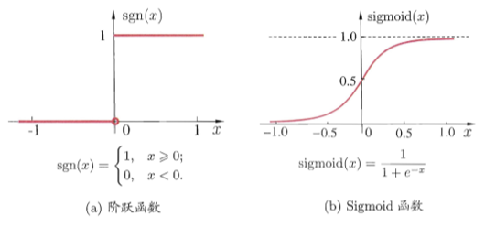





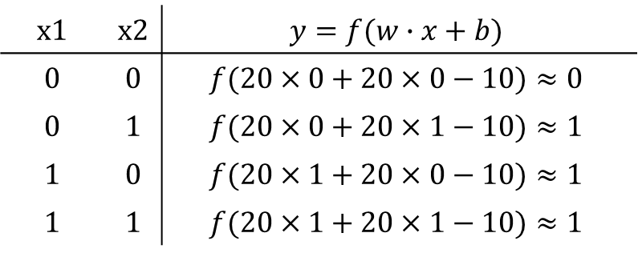
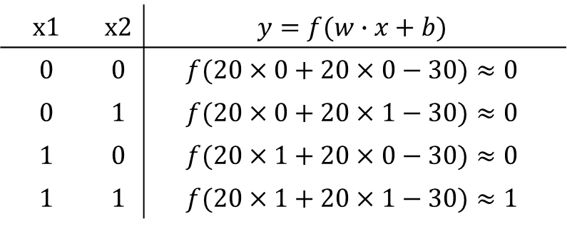





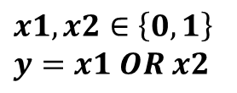

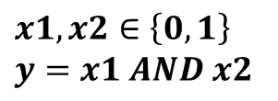

神经元模型
$$x1,x2∈\left\{0, 1\right\}$$
$$y=x1 AND x2$$
$$x1,x2∈\left\{0, 1\right\}$$
$$y=x1 OR x2$$
$$x1$$
$$x1$$
$$20$$
$$20$$
$$−30$$
$$−10$$
$$y$$
$$y$$
$$20$$
$$20$$
$$x2$$
$$x2$$
x1 | x2 | $$y=f(w∙x+b)$$
0 | 0 | $$f(20×0+20×0−30)≈0$$
0 | 1 | $$f(20×0+20×1−30)≈0$$
1 | 0 | $$f(20×1+20×0−30)≈0$$
1 | 1 | $$f(20×1+20×1−30)≈1$$
x1 | x2 | $$y=f(w∙x+b)$$
0 | 0 | $$f(20×0+20×0−10)≈0$$
0 | 1 | $$f(20×0+20×1−10)≈1$$
1 | 0 | $$f(20×1+20×0−10)≈1$$
1 | 1 | $$f(20×1+20×1−10)≈1$$

Slide 9
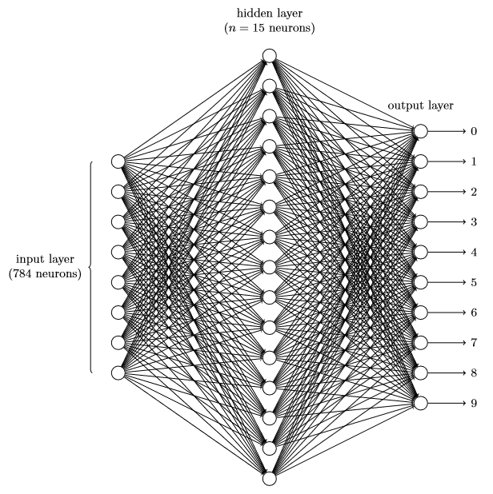
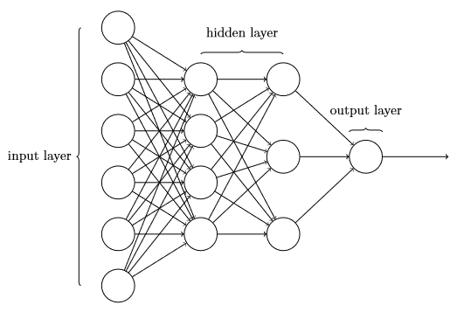
神经网络结构
二分类
多分类

Slide 10

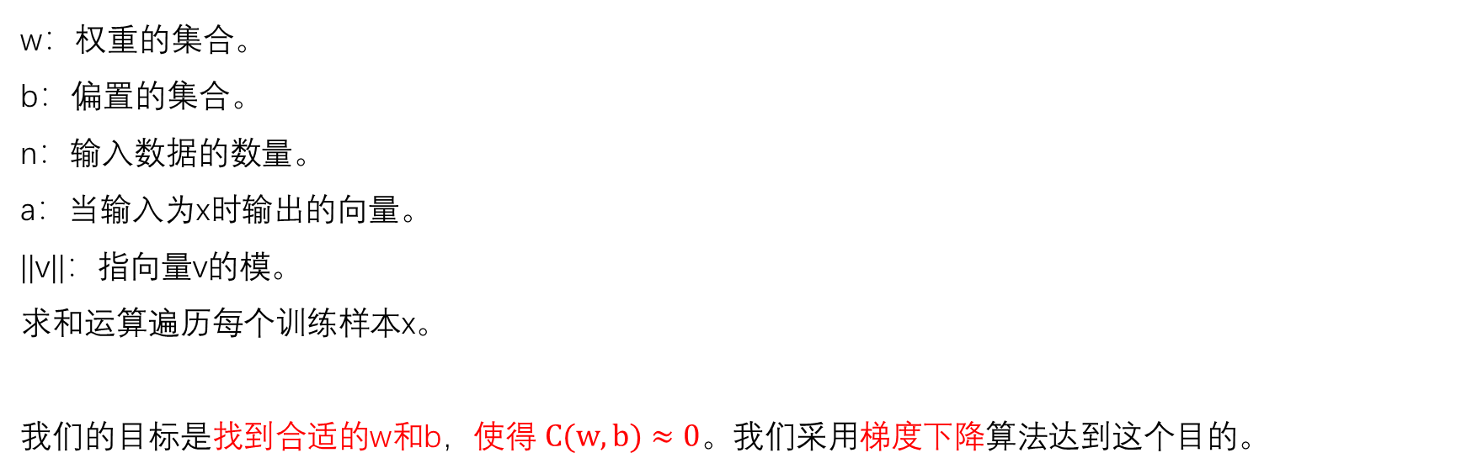
代价函数（Cost function）
w：权重的集合。
b：偏置的集合。
n：输入数据的数量。
a：当输入为x时输出的向量。
||v||：指向量v的模。
求和运算遍历每个训练样本x。
我们的目标是找到合适的w和b，使得 $C(w,b)≈0$。我们采用梯度下降算法达到这个目的。

Slide 11
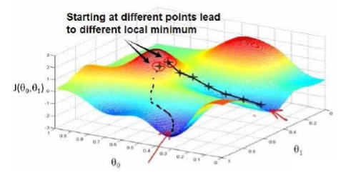
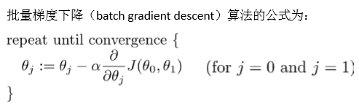

梯度下降
梯度下降是一个用来求函数最小值的算法，我们将使用梯度下降算法来求代价函数的最小值。
梯度下降背后的思想是：开始时我们随机选择一个参数的组合（$θ1, θ2, …, θ_{n}$），计算代价函数，然后我们寻找下一个能让代价函数值下降最多的参数组合。我们持续这么做直到到一个局部最小值。因为我们并没有尝试完所有的参数组合，所以不能确定我们得到的局部最小值是否便是全局最小值。选择不同的初始参数组合，可能会找到不同的局部最小值。

Slide 12
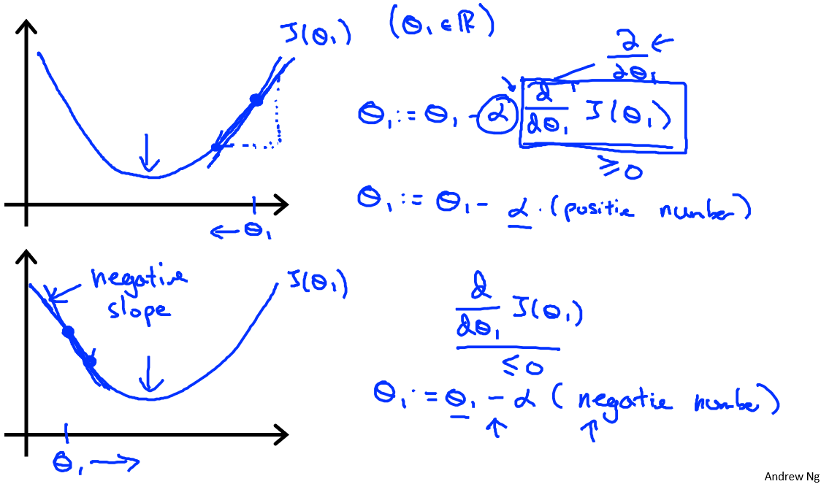
梯度下降

Slide 13
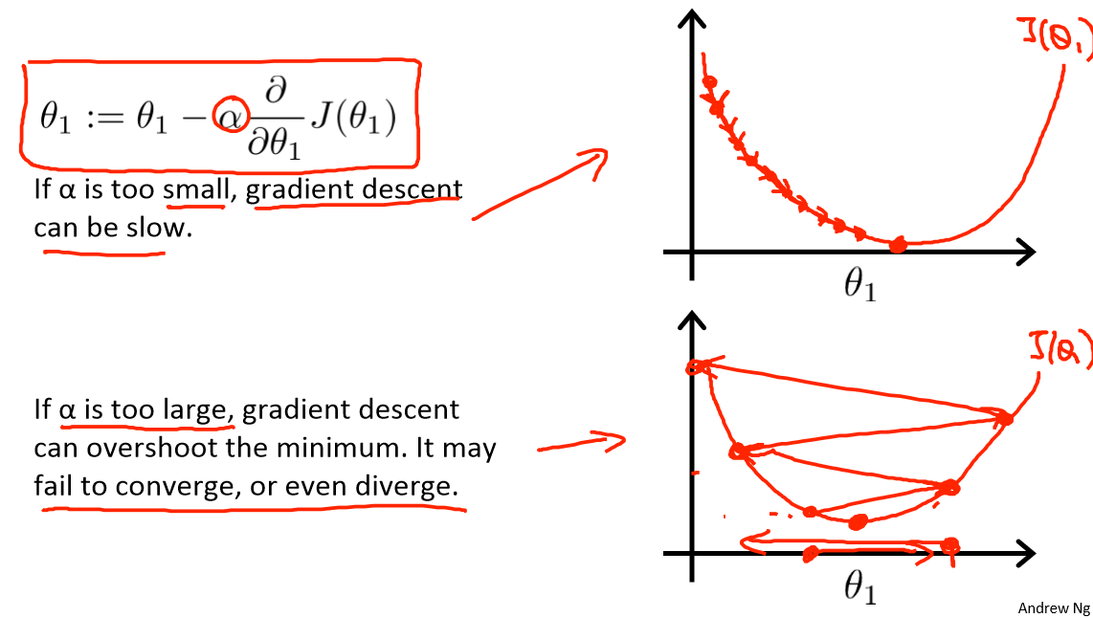
梯度下降

Slide 14


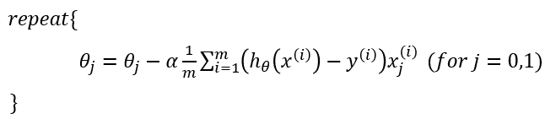
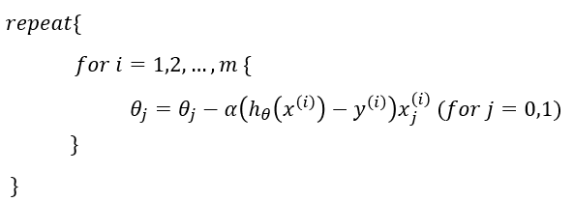

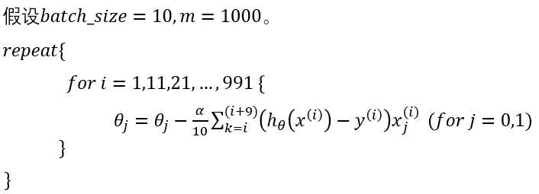
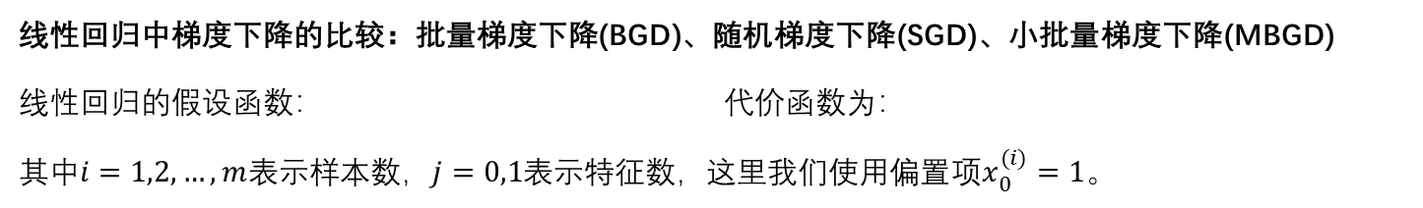
梯度下降
线性回归中梯度下降的比较：批量梯度下降(BGD)、随机梯度下降(SGD)、小批量梯度下降(MBGD)
线性回归的假设函数： 代价函数为：
其中$i=1,2,…,m$表示样本数，$j=0,1$表示特征数，这里我们使用偏置项$x_{0}^{(i)}=1$。
批量梯度下降(BGD) ：最原始的形式，在每一次迭代时使用所有样本来对参数进行更新。
随机梯度下降(SGD) ：在每一次迭代时使用一个样本来对参数进行更新。
小批量梯度下降(MBGD) ：在每一次迭代时使用batch_size个样本来对参数进行更新。

Slide 15


梯度下降
神经网络的目标：找到使得代价函数$C(w,b)$取得最小值的权重w和偏置b。
批量梯度下降BGD | 随机梯度下降SGD | 小批量梯度下降MBGD
每一次迭代使用所有训练样本对参数进行更新 | 每一次迭代使用一个训练样本对参数进行更新 | 每一次迭代选取小批量训练样本对参数进行更新
所有训练输入标记为$X1, X2, …, X_{n}$ $$w_{k}→{w_{k}}^{′}=w_{k}−\frac{α}{n}\sum_{i=1}^{n}{\frac{∂C_{X_{i}}}{∂w_{k}}}$$ $$b_{l}→{b_{l}}^{′}=b_{l}−\frac{α}{n}\sum_{i=1}^{n}{\frac{∂C_{X_{i}}}{∂b_{l}}}$$ | 一个训练输入样本标记为$X_{j}$ $$w_{k}→w_{k}′=w_{k}−α\frac{∂C_{X_{j}}}{∂w_{k}}$$ $$b_{l}→{b_{l}}^{′}=b_{l}−α\frac{∂C_{X_{j}}}{∂b_{l}}$$ | 随机训练输入标记为$X1, X2, …, X_{m}$ $$w_{k}→w_{k}′=w_{k}−\frac{α}{m}\sum_{i=1}^{m}{\frac{∂C_{X_{i}}}{∂w_{k}}}$$ $$b_{l}→{b_{l}}^{′}=b_{l}−\frac{α}{m}\sum_{i=1}^{m}{\frac{∂C_{X_{i}}}{∂b_{l}}}$$
优点：目标函数为凸函数时，能得到全局最优解；易于并行实现 缺点：当样本数目很多时，训练过程会很慢。 | 优点：训练速度快。 缺点：准确度下降，并不是全局最优；不易于并行实现 | 降低了BGD和SGD的缺点，又结合了BGD和SGD的优点。

Slide 16
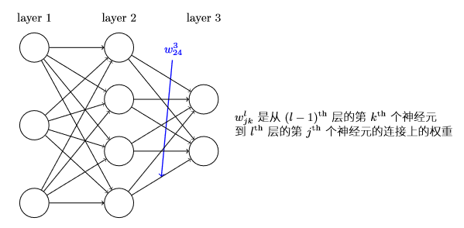
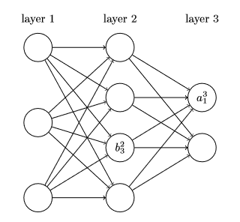

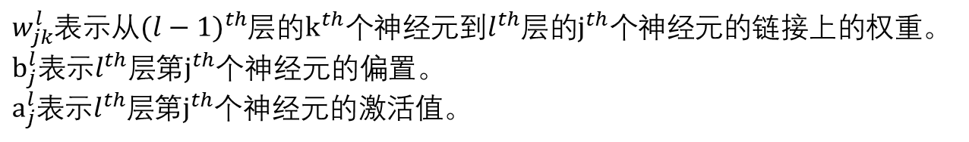
反向传播算法
明确网络中权重$w_{jk}^{l}、$偏置$b_{j}^{l}和$激活值$a_{j}^{l}$的清晰定义
$w_{jk}^{l}$表示从${(l−1)}^{th}$层的$k^{th}个$神经元到$l^{th}$层的$j^{th}个$神经元的链接上的权重。
$b_{j}^{l}表示l^{th}层$第$j^{th}$个神经元的偏置。
$a_{j}^{l}表示l^{th}层$第$j^{th}$个神经元的激活值。

Slide 17
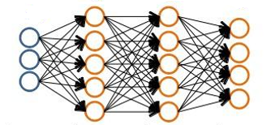

反向传播算法
输入$x$：为输入层设置对应的激活值$a^{1}。$
前向传播：对每个$l=2,3,…,L计算$相应的$z^{l}=w^{l}a^{l−1}+b^{l}$和$a^{l}=σ(z^{l})$。
输出层误差$δ^{L}$：计算向量$δ^{L}=∇_{a}C⨀σ′(z^{L})$。
反向误差传播：对每个$l=L−1,L−2,…,2$，计算$δ^{l}=({(w^{l+1})}^{T}δ^{l+1})$ $⨀σ^{′}\left(z^{l}\right)$。
输出：代价函数的梯度由$\frac{∂C}{∂w_{jk}^{l}}=a_{k}^{l−1}δ_{j}^{l}$和$\frac{∂C}{∂b_{j}^{l}}=δ_{j}^{l}$。

Slide 18





反向传播算法
前向传播
$$a_{1}^{1}=x_{1},a_{2}^{1}=x_{2},a_{3}^{1}=x_{3};$$
$$a_{1}^{2}=σ\left(w_{11}^{2}a_{1}^{1}+w_{12}^{2}a_{2}^{1}+w_{13}^{2}a_{3}^{1}+b_{1}^{2}\right);$$
$$a_{2}^{2}=σ\left(w_{21}^{2}a_{1}^{1}+w_{22}^{2}a_{2}^{1}+w_{23}^{2}a_{3}^{1}+b_{2}^{2}\right);$$
$$a_{3}^{2}=σ\left(w_{31}^{2}a_{1}^{1}+w_{32}^{2}a_{2}^{1}+w_{33}^{2}a_{3}^{1}+b_{3}^{2}\right);$$
$$output=a_{1}^{3}=σ\left(w_{11}^{3}a_{1}^{2}+w_{12}^{3}a_{2}^{2}+w_{13}^{3}a_{3}^{2}+b_{1}^{3}\right)；$$
$$a^{2}=\left[\begin{matrix}a_{1}^{2} \\ a_{2}^{2} \\ a_{3}^{2}\end{matrix}\right]=σ\left(\left[\begin{matrix}w_{11}^{2} & w_{12}^{2} & w_{13}^{2} \\ w_{21}^{2} & w_{22}^{2} & w_{23}^{2} \\ w_{31}^{2} & w_{32}^{2} & w_{33}^{2}\end{matrix}\right]×\left[\begin{matrix}a_{1}^{1} \\ a_{2}^{1} \\ a_{3}^{1}\end{matrix}\right]+\left[\begin{matrix}b_{1}^{2} \\ b_{2}^{2} \\ b_{3}^{2}\end{matrix}\right]\right);$$
$$output=a^{3}=σ(\left[\begin{matrix}w_{11}^{3} & w_{12}^{3} & w_{13}^{3}\end{matrix}\right]×\left[\begin{matrix}a_{1}^{2} \\ a_{2}^{2} \\ a_{3}^{2}\end{matrix}\right]+\left[b_{1}^{3}\right])$$

Slide 19

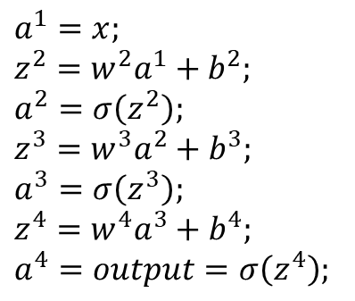






反向传播算法
前向传播
$$a^{1}=x;$$
$$z^{2}=w^{2}a^{1}+b^{2};$$
$$a^{2}=σ\left(z^{2}\right);$$
$$z^{3}=w^{3}a^{2}+b^{3};$$
$$a^{3}=σ\left(z^{3}\right);$$
$$z^{4}=w^{4}a^{3}+b^{4};$$
$$a^{4}=output=σ\left(z^{4}\right);$$
$$x_{1}$$
$$x_{2}$$
$$x_{3}$$
$$(x_{i},y_{i})$$
$$z^{2}→a^{2}$$
$$z^{3}→a^{3}$$
$$z^{4}→a^{4}$$

Slide 20
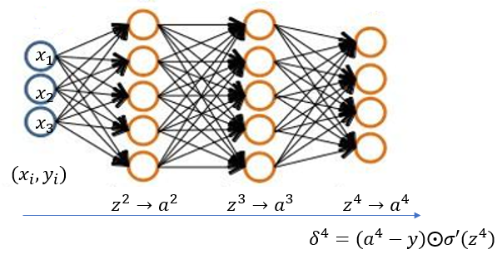
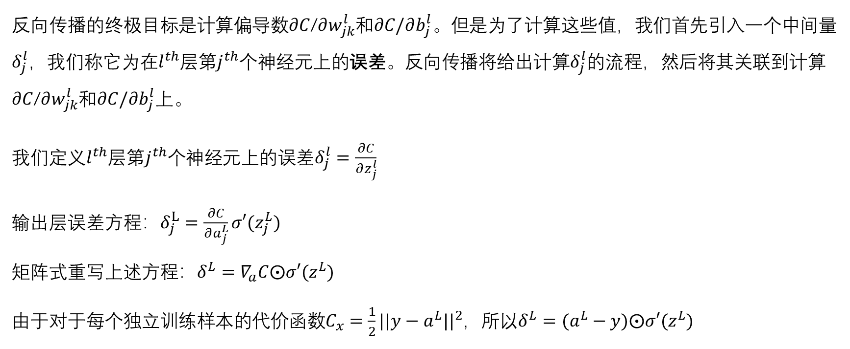
反向传播算法
输出层误差
反向传播的终极目标是计算偏导数$∂C$/$∂w_{jk}^{l}$和$∂C/∂b_{j}^{l}$。但是为了计算这些值，我们首先引入一个中间量$δ_{j}^{l}$，我们称它为在$l^{th}$层第$j^{th}$个神经元上的误差。反向传播将给出计算$δ_{j}^{l}$的流程，然后将其关联到计算$∂C$/$∂w_{jk}^{l}$和$∂C/∂b_{j}^{l}$上。
我们定义$l^{th}$层第$j^{th}$个神经元上的误差$δ_{j}^{l}=\frac{∂C}{∂z_{j}^{l}}$
输出层误差方程：$δ_{j}^{L}=\frac{∂C}{∂a_{j}^{L}}σ′(z_{j}^{L})$
矩阵式重写上述方程：$δ^{L}=∇_{a}C⨀σ′(z^{L})$
由于对于每个独立训练样本的代价函数$C_{x}=\frac{1}{2}{||y−a^{L}||}^{2}$，所以$δ^{L}=(a^{L}−y)⨀σ′(z^{L})$

Slide 21
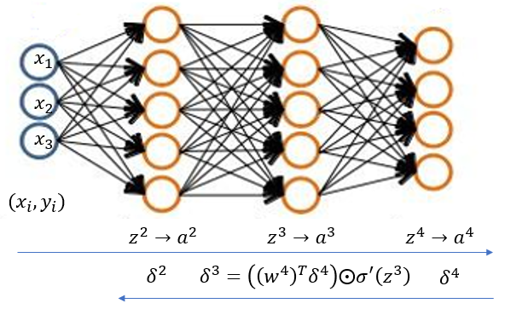
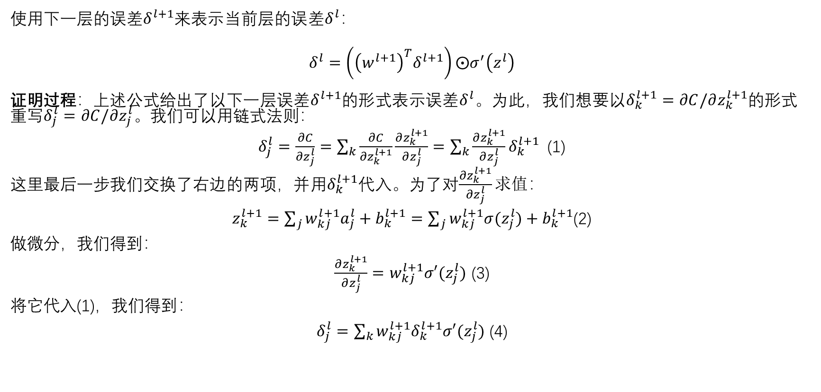
反向传播算法
反向误差传播
使用下一层的误差$δ^{l+1}来表示$当前层的误差$δ^{l}$：
$$δ^{l}=\left({\left(w^{l+1}\right)}^{T}δ^{l+1}\right)⨀σ^{′}\left(z^{l}\right)$$
证明过程：上述公式给出了以下一层误差$δ^{l+1}$的形式表示误差$δ^{l}$。为此，我们想要以$δ_{k}^{l+1}=∂C/∂z_{k}^{l+1}$的形式重写$δ_{j}^{l}=∂C/∂z_{j}^{l}$。我们可以用链式法则：
$δ_{j}^{l}=\frac{∂C}{∂z_{j}^{l}}=\sum_{k}{\frac{∂C}{∂z_{k}^{l+1}}}\frac{∂z_{k}^{l+1}}{∂z_{j}^{l}}=\sum_{k}{\frac{∂z_{k}^{l+1}}{∂z_{j}^{l}}}δ_{k}^{l+1}$ (1)
这里最后一步我们交换了右边的两项，并用$δ_{k}^{l+1}$代入。为了对$\frac{∂z_{k}^{l+1}}{∂z_{j}^{l}}求值$：
$z_{k}^{l+1}=\sum_{j}{w_{kj}^{l+1}a_{j}^{l}}+b_{k}^{l+1}=\sum_{j}{w_{kj}^{l+1}σ(z_{j}^{l})}+b_{k}^{l+1}$(2)
做微分，我们得到：
$\frac{∂z_{k}^{l+1}}{∂z_{j}^{l}}=w_{kj}^{l+1}σ′(z_{j}^{l})$ (3)
将它代入(1)，我们得到：
$δ_{j}^{l}=\sum_{k}{w_{kj}^{l+1}δ_{k}^{l+1}σ′(z_{j}^{l})}$ (4)

Slide 22

反向传播算法
代价函数的梯度
$$\frac{∂C}{∂w_{jk}^{l}}=a_{k}^{l−1}δ_{j}^{l}; \frac{∂C}{∂b_{j}^{l}}=δ_{j}^{l}$$
证明过程：
$$\frac{∂C}{∂w_{jk}^{l}}=\frac{∂C}{∂z_{j}^{l}}\frac{∂z_{j}^{l}}{w_{jk}^{l}}=a_{k}^{l−1}δ_{j}^{l}$$
$$\frac{∂C}{∂b_{j}^{l}}=\frac{∂C}{∂z_{j}^{l}}\frac{∂z_{j}^{l}}{∂b_{j}^{l}}=δ_{j}^{l}$$

Slide 23
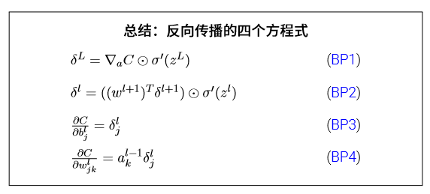
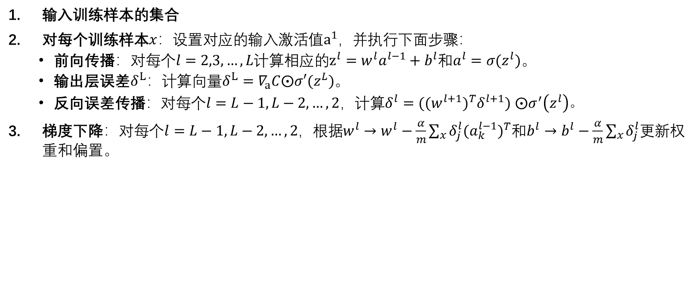
反向传播算法
输入训练样本的集合
对每个训练样本$x$：设置对应的输入激活值$a^{1}，$并执行下面步骤：
前向传播：对每个$l=2,3,…,L计算$相应的$z^{l}=w^{l}a^{l−1}+b^{l}$和$a^{l}=σ(z^{l})$。
输出层误差$δ^{L}$：计算向量$δ^{L}=∇_{a}C⨀σ′(z^{L})$。
反向误差传播：对每个$l=L−1,L−2,…,2$，计算$δ^{l}=({(w^{l+1})}^{T}δ^{l+1})$ $⨀σ^{′}\left(z^{l}\right)$。
梯度下降：对每个$l=L−1,L−2,…,2$，根据$w^{l}→w^{l}−\frac{α}{m}\sum_{x}{δ_{j}^{l}{(a_{k}^{l−1})}^{T}}$和$b^{l}→b^{l}−\frac{α}{m}\sum_{x}{δ_{j}^{l}}$更新权重和偏置。

Slide 24

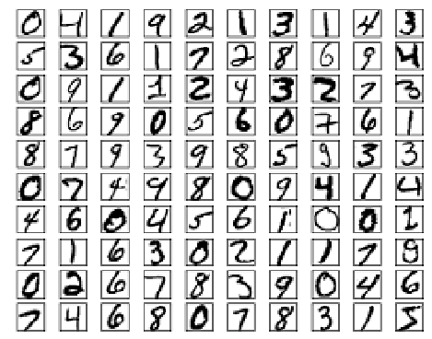
使用神经网络识别手写数字
我们使用MNIST数据集。给网络的训练数据由28*28的手写数字的图像组成，输入层包含784=28*28个神经元。
输入像素是灰度级的，值为0.0表示白色，值为1.0表示黑色，中间数值表示逐渐暗淡的灰色。

Slide 25
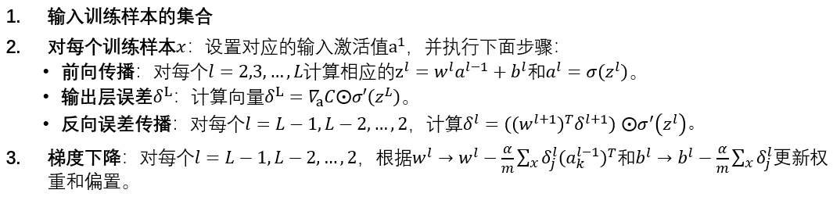
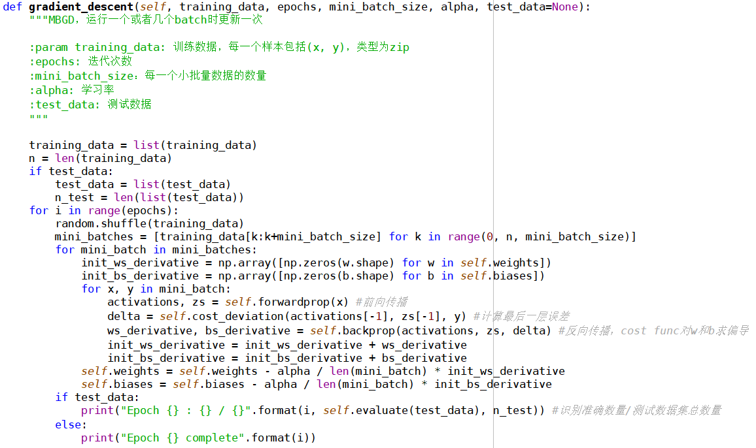
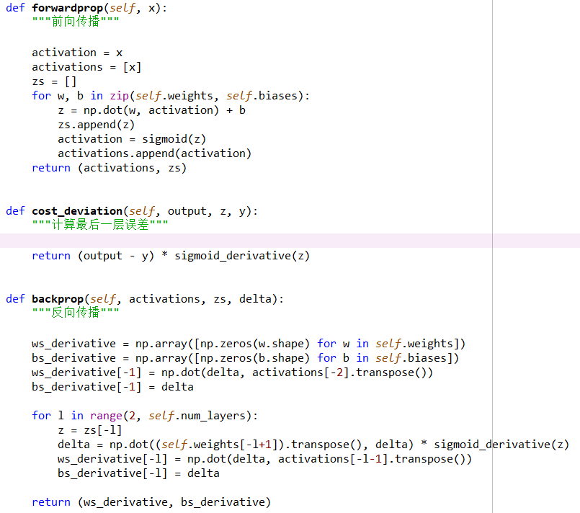
使用神经网络识别手写数字

Slide 26
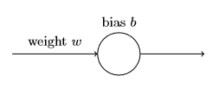

交叉熵代价函数
为什么引入交叉熵代价函数？
下图是一个仅只有一个输入的神经元，我们会训练这个神经元做一件非常简单的事：让输入1转化为0。我们来看看神经元是如何学习，更新权重和偏置的。
该案例中我们使用的是二次代价函数。我们初始化了两组权重和偏置来观察对比神经元的学习过程。两组实验均设置学习率$α=0.15。$

Slide 27







交叉熵代价函数
权重和偏置的初始值选择会影响学习过程。
“学习缓慢”问题。
由sigmoid函数图像我们知道，当神经元输出接近1的时候，曲线变得相当平缓，所以$σ′(z)$就很小。

Slide 28



交叉熵代价函数
$$δ^{L}=\left(\frac{1−y}{1−a^{L}}−\frac{y}{a^{L}}\right)σ^{′}\left(z^{L}\right)=\frac{a^{L}−y}{a^{L}\left(1−a^{L}\right)}\left(σ\left(z^{L}\right)\left(1−σ\left(z^{L}\right)\right)\right)=a^{L}−y$$
为什么交叉熵代价函数可以避免学习速度下降的问题？
当激活函数为sigmoid函数时，交叉熵一般都是更好的选择。

Slide 29




过度拟合和规范化
过度拟合(overfitting)是这样一种现象：一个假设在训练数据上能够获得比其它假设更好的拟合，但是在训练数据外的数据集上却不能很好的拟合数据。出现这种现象的主要原因是训练数据中存在噪声或者训练数据太少。
神经网络的训练，并不是希望模型尽量模拟训练的数据，而是希望模型对未来的数据具有准确的判断。

Slide 30








过度拟合和规范化
增加训练样本的数量是一种减轻过度拟合的方法。另外还有一种技术也可以缓解过度拟合，这种技术就是规范化。下面给出了一种最常用的规范化手段，有时候称为权重衰弱(weight decay)或者L2规范化。L2规范化的想法是加一个额外的项到代价函数上，这个项叫做规范化项。下面是规划化方程：
$λ>0$称为规范化参数
计算权重和偏置的偏导数：
梯度下降：

Slide 31
过度拟合和规范化
规范化可以当作一种寻找小的权重和最小化原始的代价函数之间的折中。为什么规范化能够在实践中减少过度拟合？通常的说法是：小的权重在某种程度上，意味着更低的复杂性，也就对数据给出了一种更简单却更强大的解释，因此应该优先选择。
更小的权重意味着网络的行为不会因为我们随便改变一个输入而改变太大。这会让规范化网络学习局部噪声的影响更加困难。对比看，大的权重可能会因为输入的微小改变而产生比较大的行为改变。简言之，规范化网络根据训练数据中常见的模式来构建相对简单的模型，而能够抵抗训练数据中的噪声的特性影响。

Slide 32
Thank You

